Slide 1
Endocrinologie
Notes:
Paula begint

Slide 2
Inhoud
Anatomie & fysiologie
Pathologie
Hormonen
Hypothalamus en hypofyse
Nieren en bijnieren
Schildklieren en bijschildklieren
Pancreas
3 groepen stofwisselingsziekten
Endocriene ziekten
Voeding gerelateerde ziekten
Stress

Slide 3
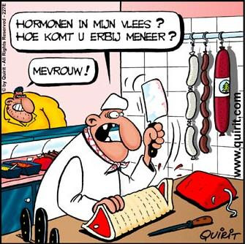
Hormonen
Belangrijkste endocriene klieren zijn:
Hypothalamus
Hypofyse
Schildklieren/bijschildklieren
Nieren/bijnieren
Pancreas
Gonaden (testikels en ovaria)
Uterus

Slide 4
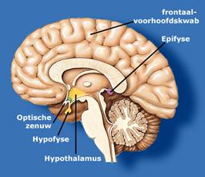
Hypothalamus & Hypofyse
Hypothalamo-hypofysaire as.
Neurohypofyse
Adenohypofyse

Slide 5
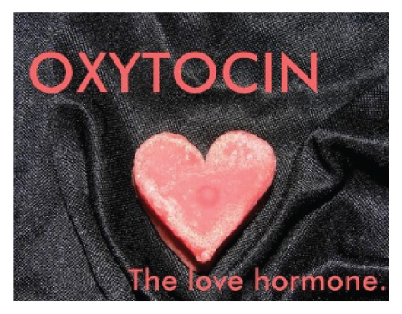
Neurohypofyse
ADH (Anti diuretisch hormoon)
Oxytocine

Slide 6
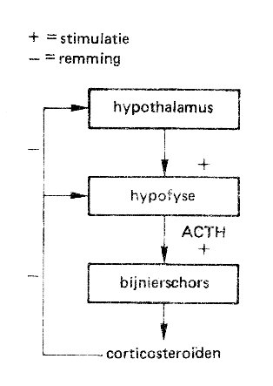
Adenohypofyse
Prolactine
GH (groeihormoon) STH (somatotroop hormoon)
ACTH (Adreno cortico troop hormoon)
MSH (Melanotroop hormoon)
TSH (Thyreotroop hormoon)
FSH (follikelstimulerend hormoon
LH (Luteotroop of luteostimulerend hormoon)

Slide 7
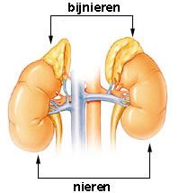
Nieren & bijnieren
Hormoonproducent
Bloeddruk en natrium spiegel op peil houden
EPO (Erythropoëtine)
2 bijnieren liggen dicht voor de nieren.
Schors (cortex)
Merg (medulla)

Slide 8
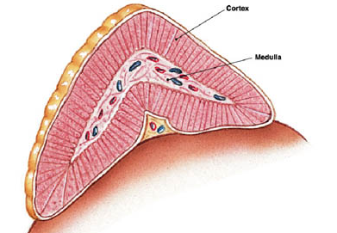
Cortex & Medulla
Cortex (schors)
Medulla (merg)
Aldosteron
Glucocorticosteroïden
Adrenaline (epinefrine)
Noradrenaline (norepinefrine)

Slide 9
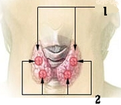
Schildklieren & bijschildklieren
Schildklieren
Bijschildklieren
TSH
T3
T4
Calcitonine
PTH (paraathormoon)

Slide 10
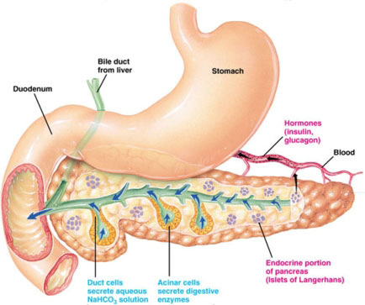
Pancreas (alvleesklier)
Exocrien/endocrien
Eilandjes van Langerhans
α-cellen (maken glucagon)
Β-cellen (maken insuline)
Notes:
Paula einde

Slide 11
3 groepen stofwisselingsziekten
Endocriene ziekten
Voeding gerelateerde ziekten
Stress
Notes:
Vanaf hier Emmy!

Slide 12
Endocriene ziekten
Afwijkingen van de hypofyse
Afwijkingen van de alvleesklier
Ziekten van de bijnier
Afwijkingen van de bijschildklieren
Afwijkingen van de schildklier

Slide 13
Afwijkingen van de hypofyse
Hypopituitarisme (Hypofyse produceert te weinig hormonen)
Hyperpituitarisme (Hypofyse produceert te veel hormonen)

Slide 14
Afwijkingen van de alvleesklier
Hypoglycaemie/te laag bloedsuikergehalte
Hyperglycaemie/diabetes mellitus/suikerziekte
Onvoldoende eten na insuline toediening.
Teveel insuline toegediend
Niet goed werkende bijnier
Stapelingsziekten
Lang en hard werken (werkhond)
Uitputting door septicemie
Auto-immuunziekte
Genetische aanleg
Inwerking hormonen
Ontsteking van de pancreas

Slide 15
Ziekten van de bijnier
Hypoadrenocorticisme/ziekte van Addison (onvoldoende productie van bijnierschorshormonen)
Hyperadrenocorticisme/ziekte van Cushing (te grote productie van bijnierschorshormonen)
Auto-immuunziekte
Iatrogeen
Tumor van de hypofyse
Tumor van de bijnierschors
Tumor in de hypofyse
Iatrogeen door het overdoseren van corticosteroïden

Slide 16
Afwijkingen van de bijschildklieren
Hypoparathyreoïdie (onvoldoende productie van het PTH= paraathormoon
Hyperparathyreoidie (te grote productie van het PTH= paraathormoon)
Dieren zijn wat angstig
PU/PD
Spierkrampen van de mimische spieren en poten
Tachycardie, een snelle hartslag
Bij katten soms bradycardie
Soms epilepsie
Hyperparathyreoïdie hond
Anorexie
Braken (soms)
PU/PD
Sloom tot comateus
Spontane fracturen van de botten
Hyperparathyreoïdie kat
Anorexie
Sloom
Spontane fracturen van de botten

Slide 17
Afwijkingen van de schildklier
Hypothyreoïdie (te traag werkende schildklier)
Hyperthyreoïdie (te snel werkende schildklier)
Sloom
Warme plaatsen opzoeken
Lage polsfrequentie
Eet weinig/wordt toch dik
Huid verdikt met symmetrische kale plekken
Seborroe/ veel huidschilfers en talg
Huid voelt koud aan
Actief
Nerveus
Koele plaatsen opzoeken
PU/PD
Polyfagie/vraatzucht
Constant hoge polsfrequentie

Slide 18
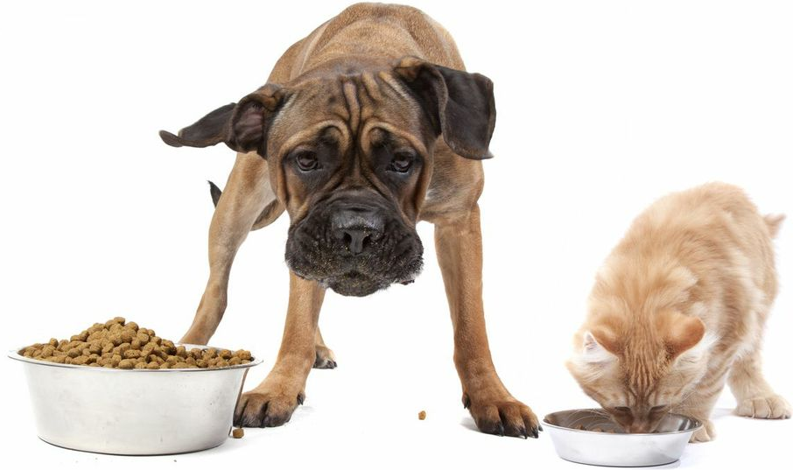
Voeding gerelateerde ziekten
Hypovitaminose A
Hypervitaminose A
Vitamine D
Hypovitaminose D
Hypervitaminose D
Hypocalcemie
Hypercalcemie
Ondervoeding
Overvoeding

Slide 19
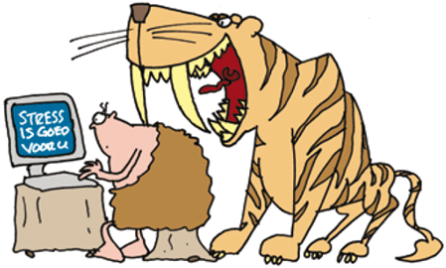
Stress
Stressoren
Stressoren van buitenaf
Langdurig aan heftige kou blootgesteld zijn
Het ondergaan van een operatie
Het alleen gelaten worden door baasje in vreemde omgeving
Stressoren van binnenuit
Het ondergaan van een operatie/weghalen van organen
Inwerking van narcosemiddelen en napijn

Slide 20

Vragen
Notes:
Emmy einde

